Slide 1
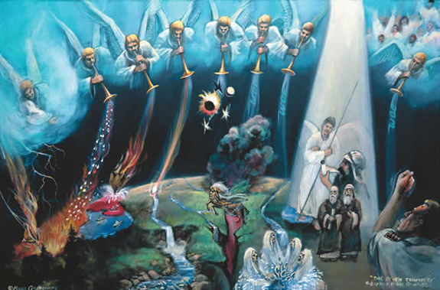
شهود النعمة
(رؤيا 10-11)
ريك جريفيث • كنيسة الطرق المتقاطعة الدولية • BibleStudyDownloads.org

Slide 2

الترك في الخلف

Slide 3
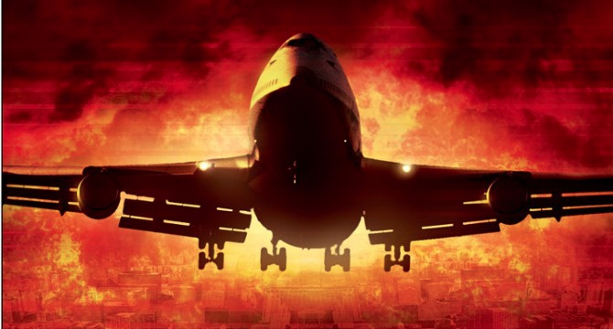
النعمة تعني أن لا
تترك في الخلف

Slide 4
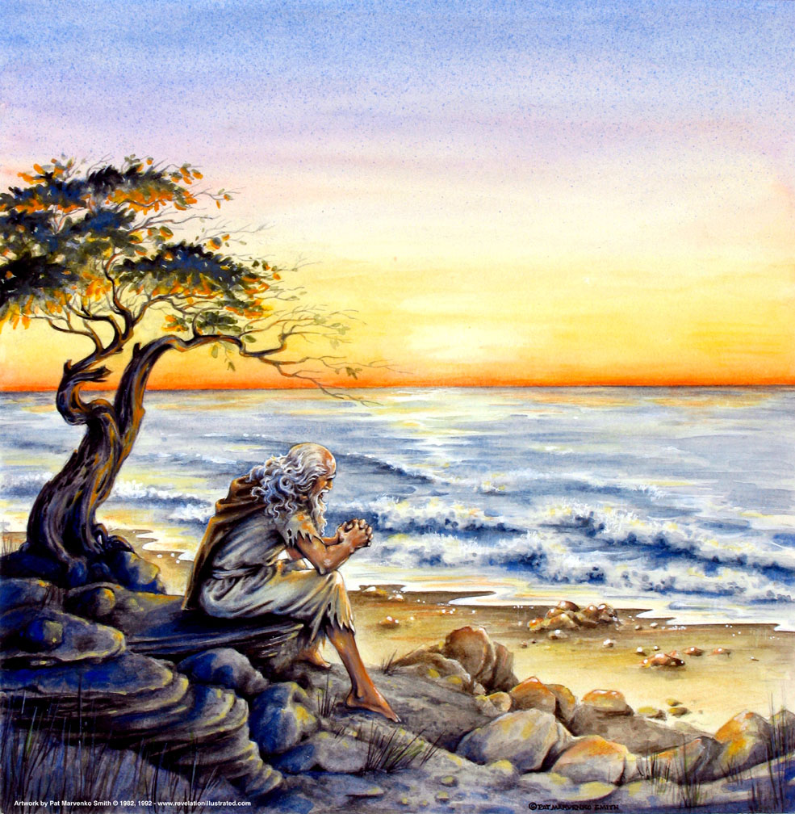
يوحنا في بطمس (1: 9)
319

Slide 5
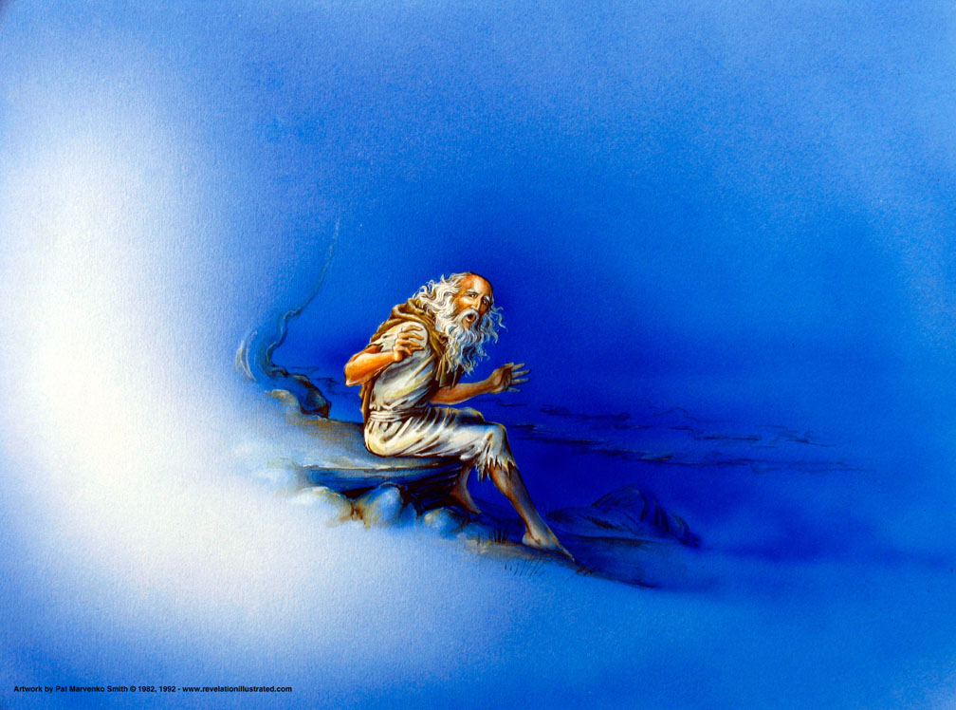
رؤيا ١ : ١٠
كنت في الروح في يوم الرب، وسمعت ورائي صوتاً عظيماً كصوت بوق

Slide 6
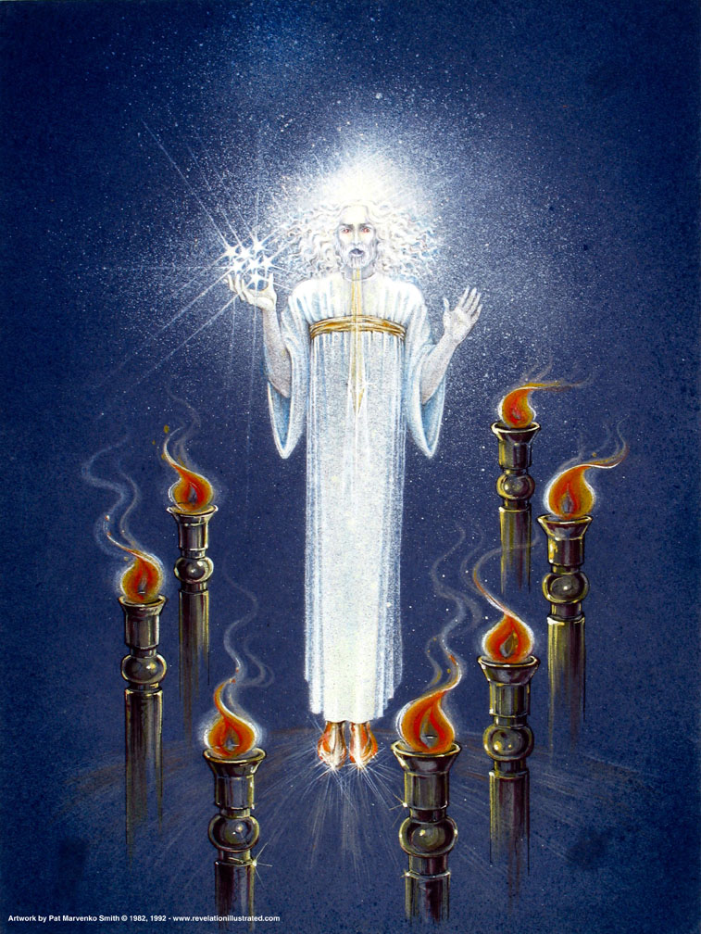
المسيح
بين
المنائر
(1: 12- 16)
Notes:
"ملابس المسيح هي ثياب الملك – الديان، ذو الكرامة والسلطان. يرمز الشعر الأبيض إلى أبديته، "القديم الأيام" (دانيال 7: 9، 13، 22). عيناه ترى كل شئ (رؤ 19: 12؛ عب 4: 12)، تمكنه أن يقضي بالعدل. ورجلاه شبه النحاس المحمي تشيران إلى الدينونة، لأن نذبح النحاس هو المكان الذي تأكل فيه النار ذبيحة الخطية. لقد جاء الرب ليدين الكنائس، وسيدين أيضًا النظام العالمي الشرير" (ويرزبي).

Slide 7
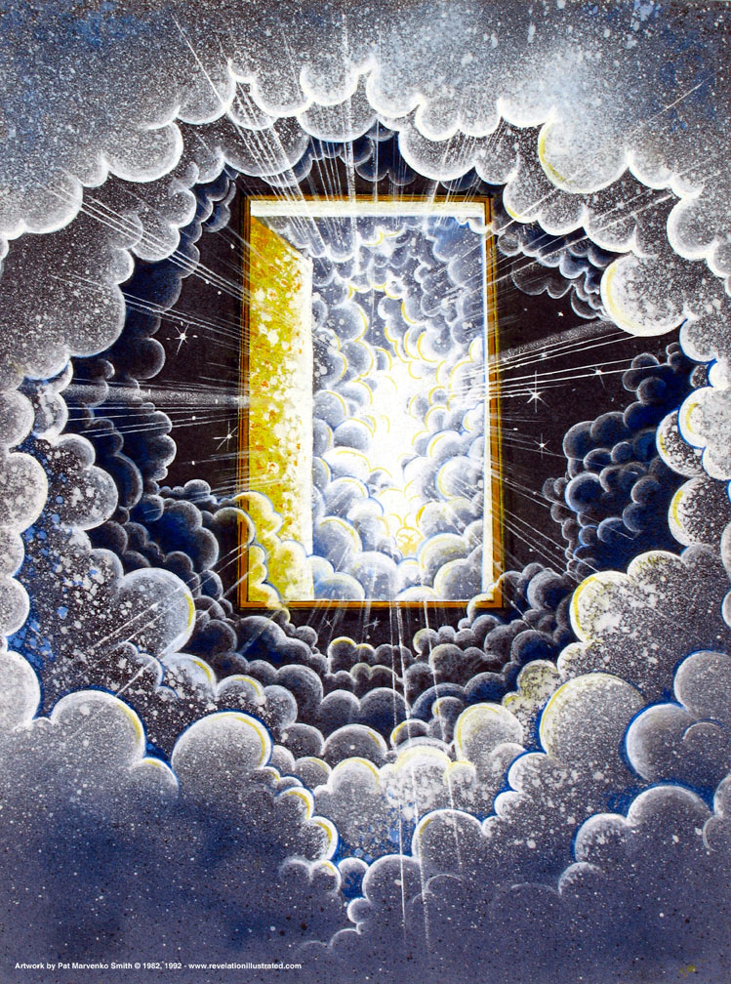
رؤيا ٤ : ١
… باب مفتوح
في السماء…

Slide 8
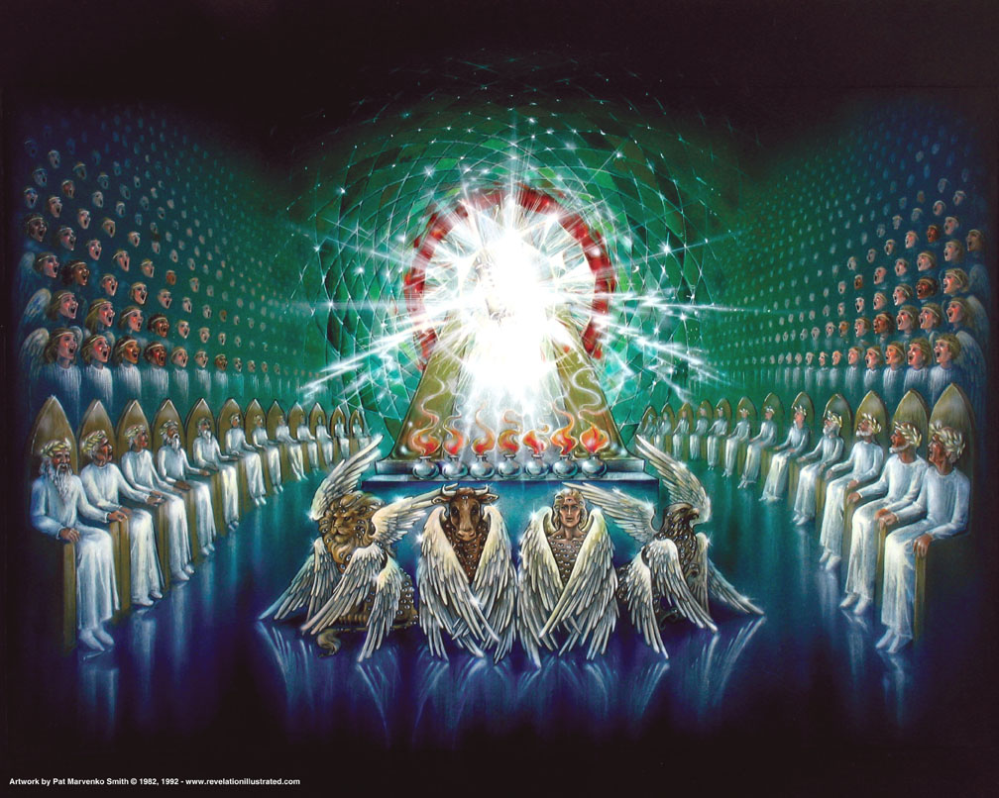
الكائنات الحية الأربعة (4: 6)

Slide 9
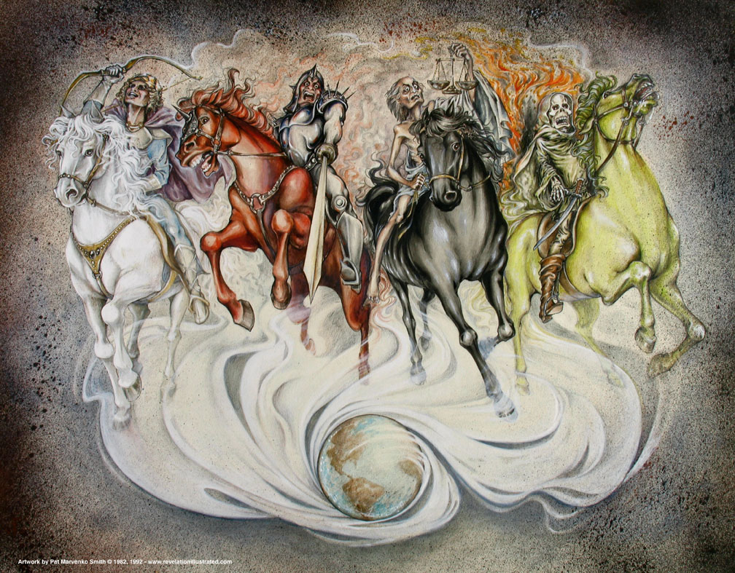
الختوم
)رؤيا ٦ (
The Seals (Rev. 6)

Slide 10
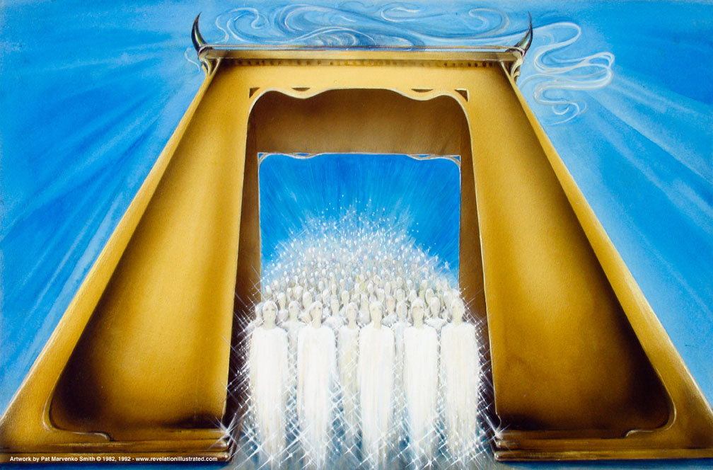
الختم الخامس: نفوس الشهداء تحت المذبح (6: 9- 11)
95
Used with permission

Slide 11
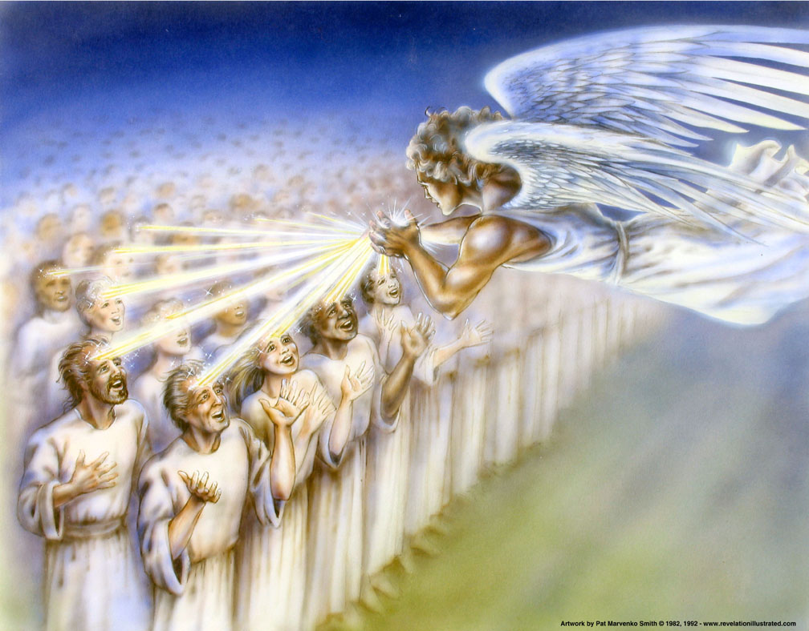
144000 يهودياً مختوماً (7: 3)

Slide 12
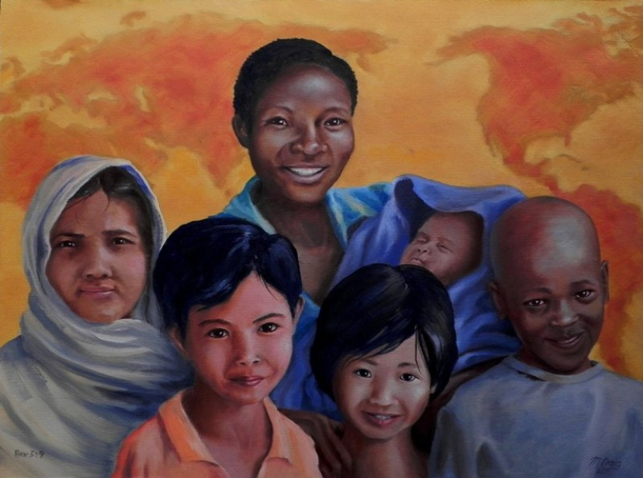
كل قبيلة ولسان وشعب وأمة
369
رؤيا ٥ : ٩
Notes:
This will fulfill the Great Commission of Matt 28:18-20 that Jesus promised in Matt 24:14.
________
Common-472
NS-27-Rev7-12-slide 22, 69

Slide 13

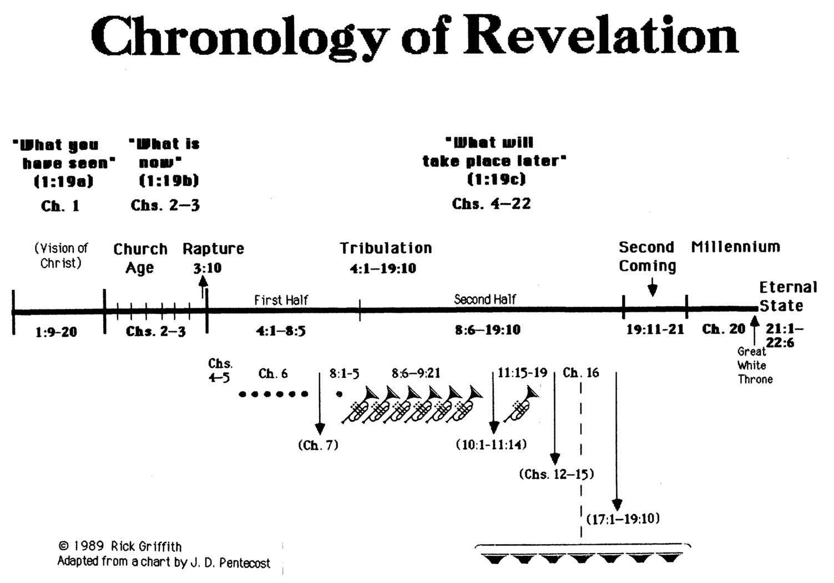
الجدول الزمني لسفر الرؤيا
340
ما قد رأيت
1: 19أ
رؤيا 1
ما هو كائن
1: 19 ب
رؤيا 2-3
ما هو عتيد أن يحدث بعد هذا
1: 19 ج
رؤيا 4- 22
رؤيا
المسيح
عصر
الكنيسة
Rapture
3:10
الضيقة
4: 1- 19: 10
المجيء
الثاني
الحكم الألفي
النصف الأول
النصف الثاني
الحالة الابدية
Great White Throne Judgment
Copyright 1989 Rick Griffith
Adapted from a chart by J. D. Pentecost
Notes:
التقسيمات الرئيسية الثلاثة في رؤيا ملخصة في 1: 19
الدورات الرئيسية الثلاث للدينونة موجودة في مربعات زرقاء
الأقسام الأربعة المعترضة تظهر بين قوسين داخل اللفائف . إنها لا تقدم التسلسل الزمني ولكن تضيف معلومات مهمة ليست مرتبطة بدينونة معينة .

Slide 14
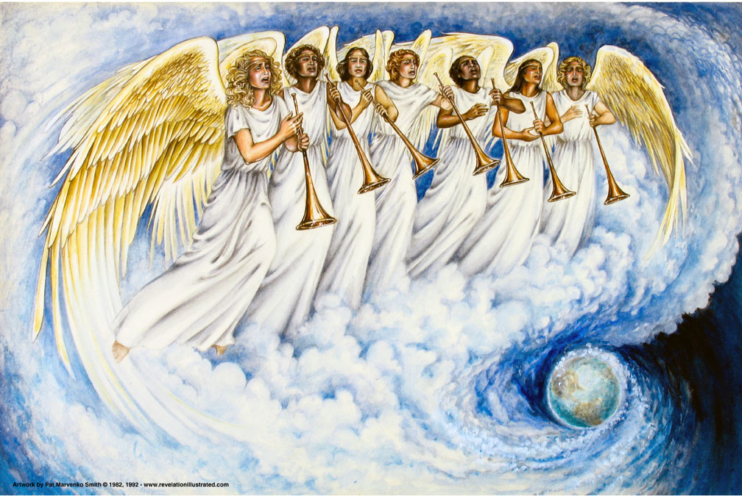
دينونات الأبواق السبعة (8: 6-11: 19)
381
Used with permission

Slide 15
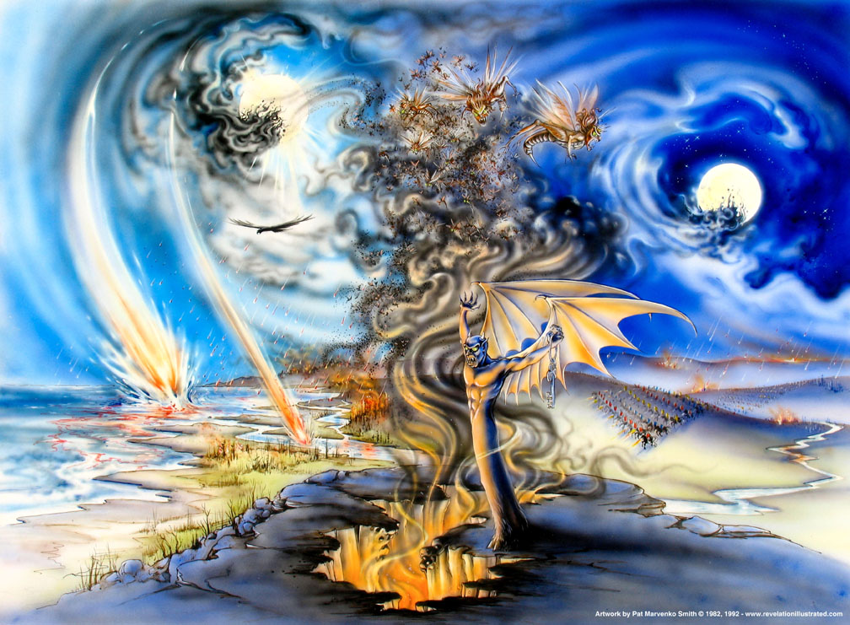
دينونات الأبواق (رؤ 8-9)
Used with permission

Slide 16
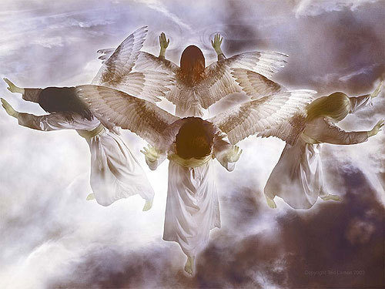
ستظل الملائكة تخدم نعمة الله

Slide 17
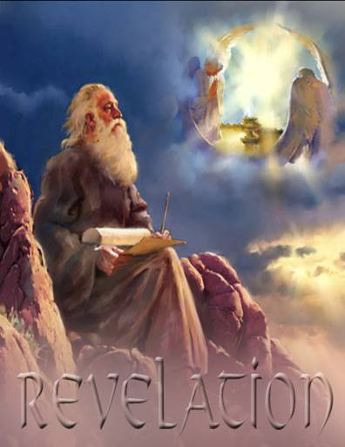
الكشف
381
كيف ترى نعمة الله لك الآن؟

Slide 18

ثلاثة أدلة على
(
)
10-11 الشاهدان
12
الشيطان
13-14
الأتباع

Slide 19
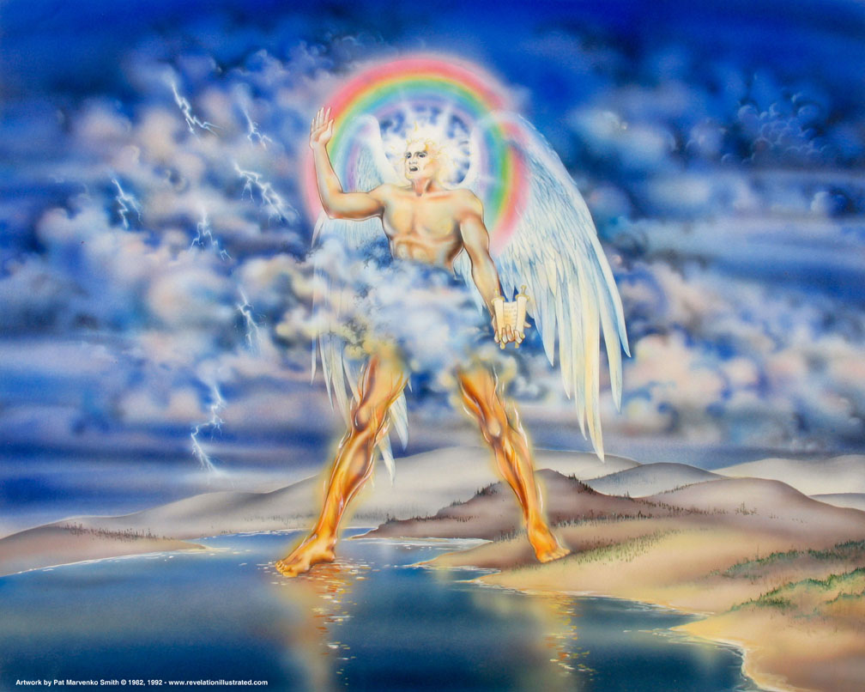
1. سيظهر يسوع أن كلمة الله لها تأثير معاكس على المؤمنين وغير المؤمنين (رؤيا ١٠)
Notes:
"The fact that the angel's face is "as the sun" corresponds to the description of Jesus Christ in رؤيا 1:16; his feet correspond to the Lord's description in رؤيا 1:15. His voice like a lion suggests رؤيا 5:5. This being could well be our Lord Jesus Christ, appearing to John as a kingly angel. Jesus often appeared in the Old Testament as "the Angel of the Lord" (Ex. 3:2; Jud. 2:4; 6:11–12, 21–22; 2 Sam. 24:16). This was a temporary manifestation for a special purpose, not a permanent incarnation.
Two other characteristics would suggest identifying the angel as Jesus Christ: the book in his hand and the awesome posture that he assumed. The little book contains the rest of the prophetic message that John will deliver. Since our Lord was the only One worthy to take the scroll and break the seals (Rev. 5:5ff), it might well be concluded that He is the only One worthy to give His servant the rest of the message.
The angel's posture is that of a conqueror taking possession of his territory. He is claiming the whole world (see Josh. 1:1–3). Of course, only the victorious Savior could make such a claim. The Antichrist will soon complete his conquest and force the whole world to submit to his control. But before that happens, the Savior will claim the world for Himself, the inheritance that His Father promised Him (Ps. 2:6–9). Satan roars like a lion to frighten his prey (1 Peter 5:8), but the Lion of Judah roars to announce victory (see Ps. 95:3–5; Isa. 40:12–17)" (Wiersbe).

Slide 20
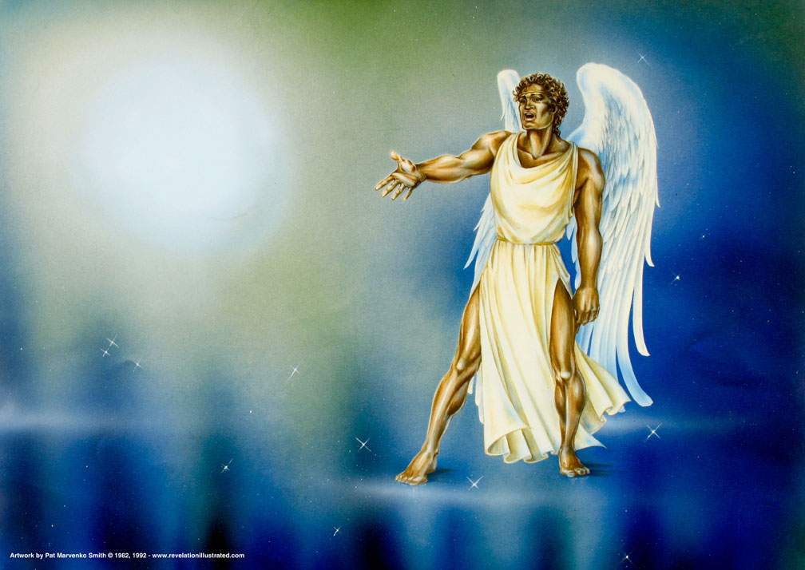
ملاك آخر قوي (5: 2)
من هو مستحق أن يفتح السفر ويفك الختوم؟

Slide 21
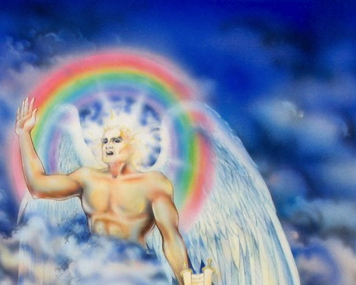
رؤيا ١٠ : ١
ثم رأيت ملاكاً آخر قوياً نازلاً من السماء، متسربلاً بسحابة، وعلى رأسه قوس قزح، ووجهه كالشمس، ورجلاه كعمودي نار
Notes:
"The fact that the angel's face is "as the sun" corresponds to the description of Jesus Christ in رؤيا 1:16; his feet correspond to the Lord's description in رؤيا 1:15. His voice like a lion suggests رؤيا 5:5. This being could well be our Lord Jesus Christ, appearing to John as a kingly angel. Jesus often appeared in the Old Testament as "the Angel of the Lord" (Ex. 3:2; Jud. 2:4; 6:11–12, 21–22; 2 Sam. 24:16). This was a temporary manifestation for a special purpose, not a permanent incarnation.
Two other characteristics would suggest identifying the angel as Jesus Christ: the book in his hand and the awesome posture that he assumed. The little book contains the rest of the prophetic message that John will deliver. Since our Lord was the only One worthy to take the scroll and break the seals (Rev. 5:5ff), it might well be concluded that He is the only One worthy to give His servant the rest of the message.
The angel's posture is that of a conqueror taking possession of his territory. He is claiming the whole world (see Josh. 1:1–3). Of course, only the victorious Savior could make such a claim. The Antichrist will soon complete his conquest and force the whole world to submit to his control. But before that happens, the Savior will claim the world for Himself, the inheritance that His Father promised Him (Ps. 2:6–9). Satan roars like a lion to frighten his prey (1 Peter 5:8), but the Lion of Judah roars to announce victory (see Ps. 95:3–5; Isa. 40:12–17)" (Wiersbe).

Slide 22
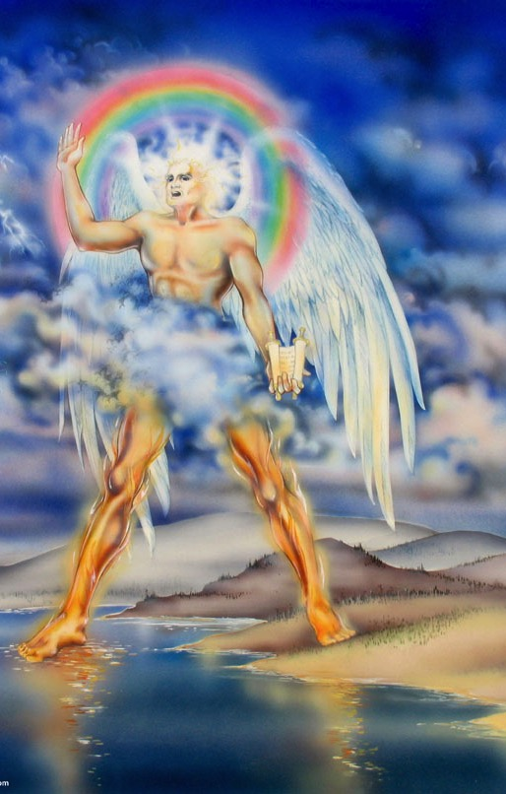
رؤيا ١٠ : ٢-٣
2 ومعه في يده سفر صغير مفتوح، فوضع رجله اليمنى على البحر واليسرى على الأرض،
3 وصرخ بصوت عظيم كما يزمجر الأسد، وبعد ما صرخ تكلمت الرعود السبعة بأصواتها.
Notes:
"The fact that the angel's face is "as the sun" corresponds to the description of Jesus Christ in رؤيا 1:16; his feet correspond to the Lord's description in رؤيا 1:15. His voice like a lion suggests رؤيا 5:5. This being could well be our Lord Jesus Christ, appearing to John as a kingly angel. Jesus often appeared in the Old Testament as "the Angel of the Lord" (Ex. 3:2; Jud. 2:4; 6:11–12, 21–22; 2 Sam. 24:16). This was a temporary manifestation for a special purpose, not a permanent incarnation.
Two other characteristics would suggest identifying the angel as Jesus Christ: the book in his hand and the awesome posture that he assumed. The little book contains the rest of the prophetic message that John will deliver. Since our Lord was the only One worthy to take the scroll and break the seals (Rev. 5:5ff), it might well be concluded that He is the only One worthy to give His servant the rest of the message.
The angel's posture is that of a conqueror taking possession of his territory. He is claiming the whole world (see Josh. 1:1–3). Of course, only the victorious Savior could make such a claim. The Antichrist will soon complete his conquest and force the whole world to submit to his control. But before that happens, the Savior will claim the world for Himself, the inheritance that His Father promised Him (Ps. 2:6–9). Satan roars like a lion to frighten his prey (1 Peter 5:8), but the Lion of Judah roars to announce victory (see Ps. 95:3–5; Isa. 40:12–17)" (Wiersbe).

Slide 23
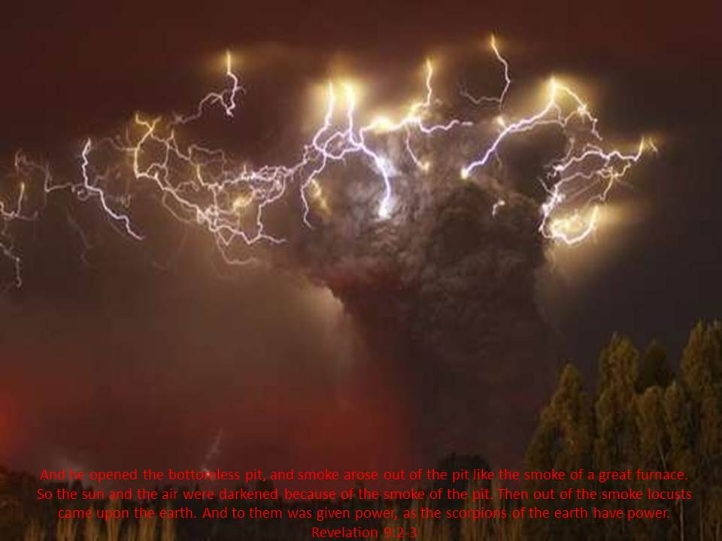
الرعود السبعة
382
رؤيا ١٠ : ٤
وبعد ما تكلمت الرعود السبعة بأصواتها، كنت مزمعاً أن أكتب، فسمعت صوتاً من السماء قائلاً لي: اختم على ما تكلمت به الرعود السبعة ولا تكتبه.

Slide 24
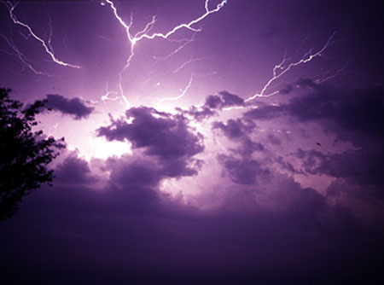
تحذير من قبل الملاك
382
رؤيا ١٠ : ٥-٦
5 والملاك الذي رأيته واقفاً على البحر وعلى الأرض، رفع يده إلى السماء،
6 وأقسم بالحي إلى أبد الآبدين، الذي خلق السماء وما فيها والأرض وما فيها والبحر وما فيه: أن لا يكون زمان بعد!

Slide 25
سر الله
382
رؤيا ١٠ : ٧
7 بل في أيام صوت الملاك السابع متى أزمع أن يبوق، يتم أيضاً سر الله، كما بشر عبيده الأنبياء.

Slide 26
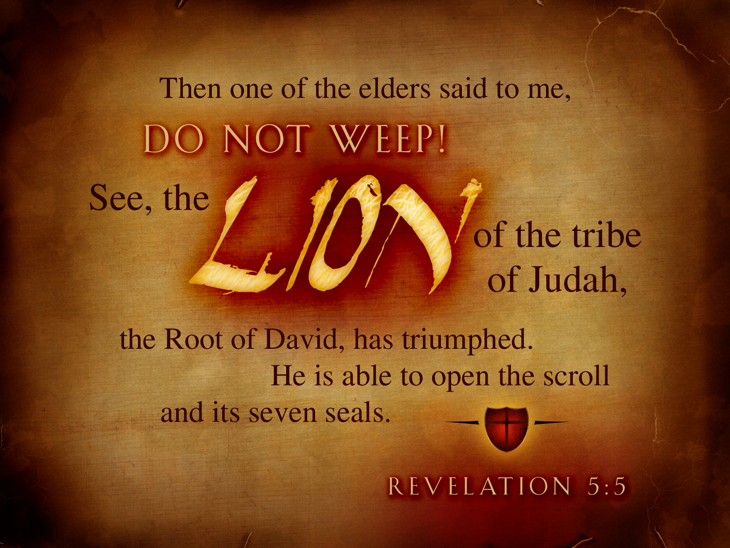
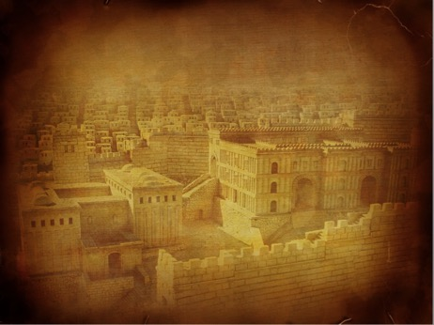
رؤيا ٥ : ٥
369
٥ فقال لي واحد من الشيوخ:
لا تبكِ.
هوذا قد غلب الأسد
الذي من سبط يهوذا
أصل داود ليفتح السفر ويفك ختومه
السبعة

Slide 27
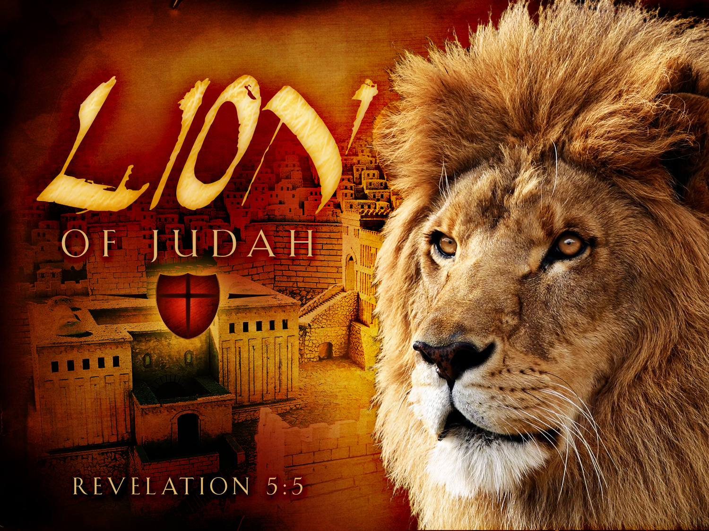
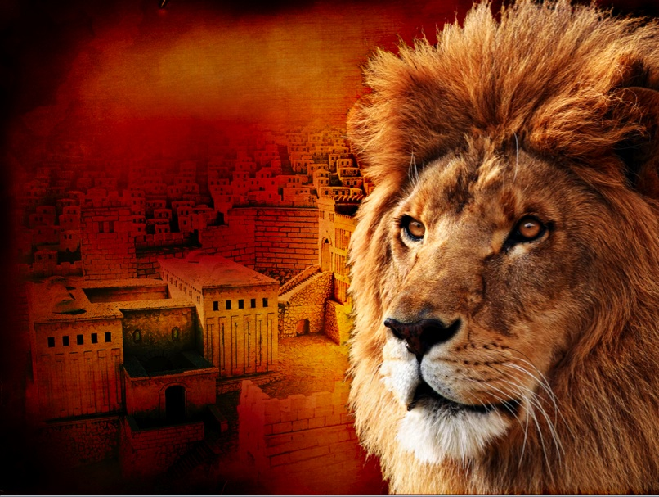
369
الأسد
الذي من
سبط يهوذا
رؤيا ٥ : ٥

Slide 28
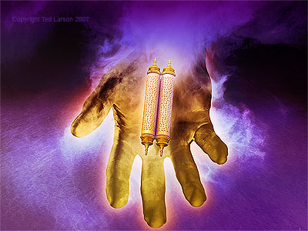
السفر الصغير
382
رؤيا ١٠ : ٨
والصوت الذي كنت قد سمعته من السماء كلمني أيضاً وقال: اذهب خذ السفر الصغير المفتوح في يد الملاك الواقف على البحر وعلى الأرض.

Slide 29
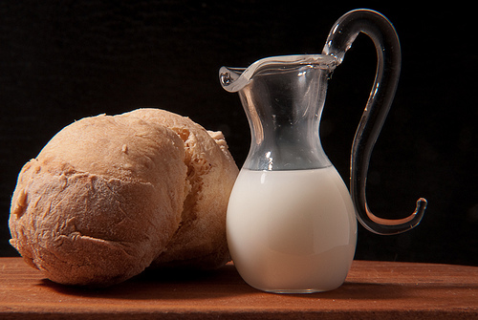
الكتاب المقدس كخبز وحليب
382

Slide 30
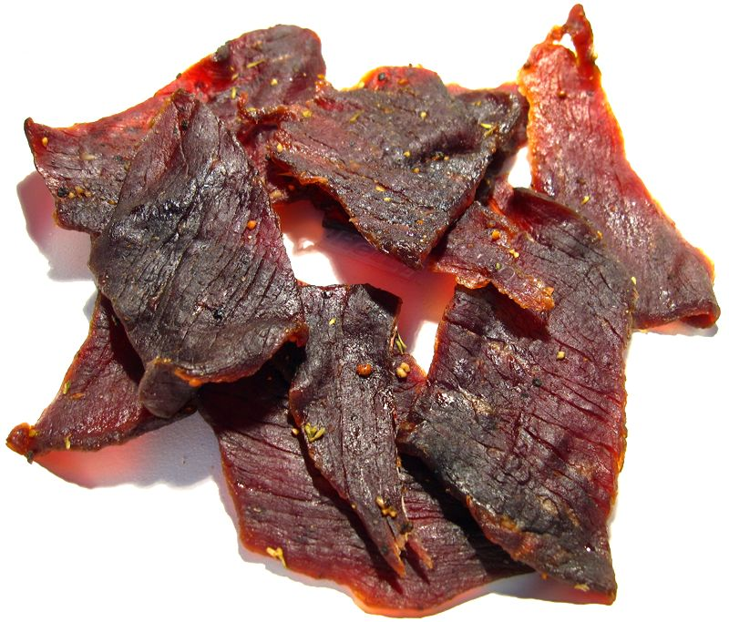
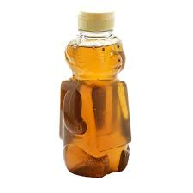
الكتاب المقدس كلحم وعسل
382

Slide 31
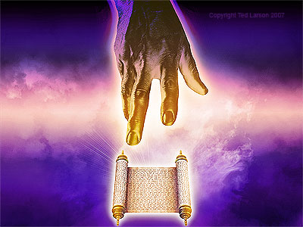
The Little Scroll (10:8)
382
رؤيا ١٠ : ٩-١٠
9 فذهبت إلى الملاك قائلاً له: أعطني السفر الصغير، فقال لي: خذه وكله، فسيجعل جوفك مراً، ولكنه في فمك يكون حلوا كالعسل 10 فأخذت السفر الصغير من يد الملاك وأكلته، فكان في فمي حلواً كالعسل، وبعد ما أكلته صار جوفي مراً.

Slide 32
خطة الله الغامضة
382
بل في أيام صوت الملاك السابع متى أزمع أن يبوق، يتم أيضاً سر الله، كما بشر عبيده الأنبياء.
(10: 7)

Slide 33
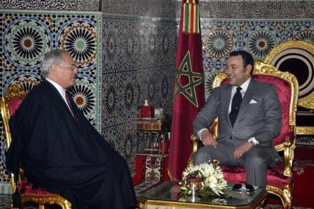
تتنبأ أيضاً
382
رؤيا ١٠ : ١١
فقال لي: يجب أنك تتنبأ أيضاً على شعوب وأمم وألسنة وملوك كثيرين.

Slide 34
كل قبيلة ولسان وشعب وأمة
369
رؤيا ٥ : ٩
Notes:
This will fulfill the Great Commission of Matt 28:18-20 that Jesus promised in Matt 24:14.
________
Common-472
NS-27-Rev7-12-slide 22

Slide 35
1. سيظهر يسوع أن كلمة الله لها تأثير معاكس على المؤمنين وغير المؤمنين (رؤيا ١٠)
Notes:
"The fact that the angel's face is "as the sun" corresponds to the description of Jesus Christ in Revelation 1:16; his feet correspond to the Lord's description in Revelation 1:15. His voice like a lion suggests Revelation 5:5. This being could well be our Lord Jesus Christ, appearing to John as a kingly angel. Jesus often appeared in the Old Testament as "the Angel of the Lord" (Ex. 3:2; Jud. 2:4; 6:11–12, 21–22; 2 Sam. 24:16). This was a temporary manifestation for a special purpose, not a permanent incarnation.
Two other characteristics would suggest identifying the angel as Jesus Christ: the book in his hand and the awesome posture that he assumed. The little book contains the rest of the prophetic message that John will deliver. Since our Lord was the only One worthy to take the scroll and break the seals (Rev. 5:5ff), it might well be concluded that He is the only One worthy to give His servant the rest of the message.
The angel's posture is that of a conqueror taking possession of his territory. He is claiming the whole world (see Josh. 1:1–3). Of course, only the victorious Savior could make such a claim. The Antichrist will soon complete his conquest and force the whole world to submit to his control. But before that happens, the Savior will claim the world for Himself, the inheritance that His Father promised Him (Ps. 2:6–9). Satan roars like a lion to frighten his prey (1 Peter 5:8), but the Lion of Judah roars to announce victory (see Ps. 95:3–5; Isa. 40:12–17)" (Wiersbe).

Slide 36
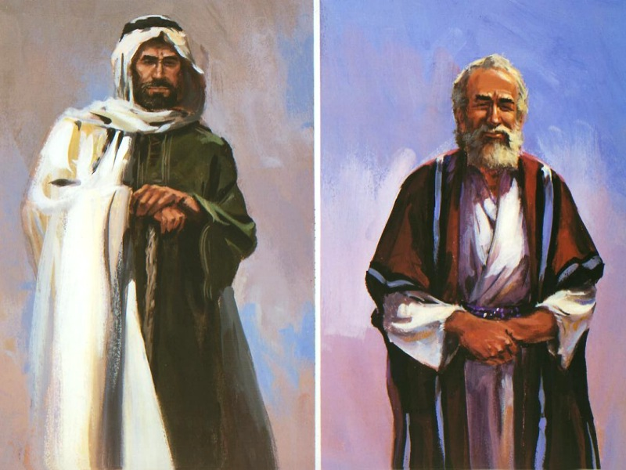
2. سوف يظهر شاهدين حماية الله للمؤمنين والغضب على غير المؤمنين (11: 1-14)
383

Slide 37
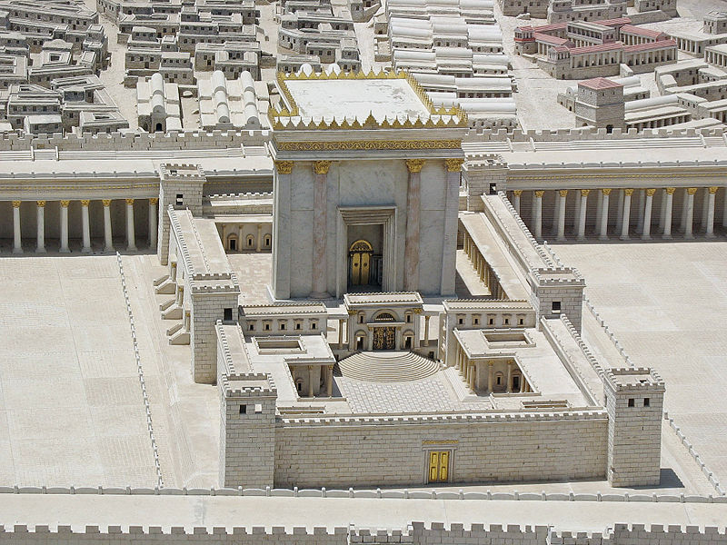
الهيكل
رؤيا ١١ : ١-٢
382
1 ثم أعطيت قصبة شبه عصا، ووقف الملاك قائلاً لي: قم وقس هيكل الله والمذبح والساجدين فيه 2 وأما الدار التي هي خارج الهيكل، فاطرحها خارجاً ولا تقسها، لأنها قد أعطيت للأمم، وسيدوسون المدينة المقدسة اثنين وأربعين شهراً.

Slide 38
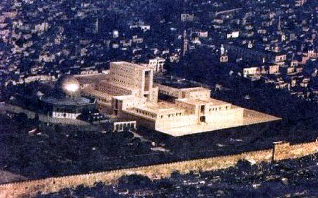
هيكل أعيد بناؤه
382

Slide 39

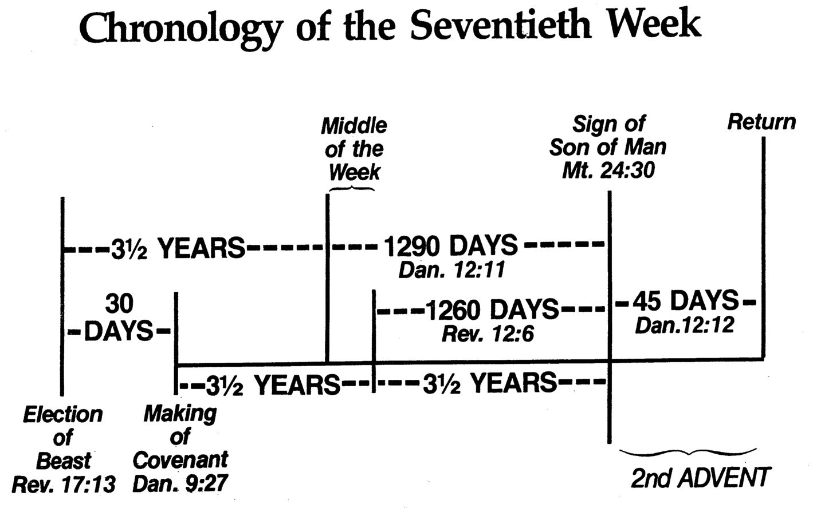
التسلسل الزمني للأسبوع السبعين
333
556
مقتبسة من ج. دوايت بنتيكوست/ كلية دالاس اللاهوتية، 1988
منتصف الأسبوع
علامة ابن الإنسان
مت 24: 30
اكتمال رجوع المسيح
3 سنوات و
نصف
1290 يوم
دا 12: 11
30 يوم
30 يوم
1260 يوم
45 يوم
رؤ 11: 3، 12: 6
دا 12: 12
3 سنوات و
نصف
3 سنوات و
نصف
استعلان الوحش
رؤ 17: 13
إقامة المعاهدة
دا 9: 27أ
نقض المعاهدة
دا 9: 27ب
الضيقة العظيمة
المجيء الثاني
الضيقة
ويثبت عهداً مع كثيرين في أسبوع واحد وفي وسط الأسبوع يبطل الذبيحة والتقدمة وعلى جناج الأرجاس مخرب حتى يتم ويصب المقضي على المخرب (دا 9: 27)
Notes:
The final of the 70"weeks" also will last seven years and is the focus of Daniel's prophecies more than any other period. Revelation later builds on the foundation that Daniel established.
______________
Common-404
BE-27-Daniel-117
OS-27-Daniel-430, 523
NS-27-Rev1-slide 170
NS-22-Rev7-12-slide 101

Slide 40
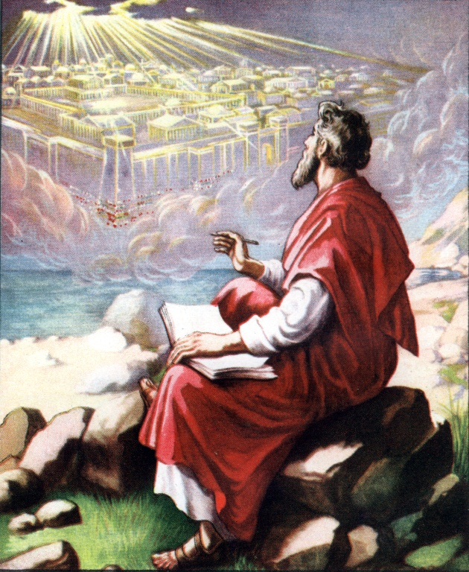
الهيكل (11: 1-13)
382
سماوي؟
أم
أرضي؟

Slide 41


Revelation 11
٣٢٩
رؤيا ١١
حالة اختبار قضية تفسيرية
1 ثم أعطيت قصبة شبه عصا، ووقف الملاك قائلاً لي: قم وقس هيكل الله والمذبح والساجدين فيه 2 وأما الدار التي هي خارج الهيكل، فاطرحها خارجاً ولا تقسها، لأنها قد أعطيت للأمم، وسيدوسون المدينة المقدسة اثنين وأربعين شهراً 3 وسأعطي لشاهدي، فيتنبآن ألفا ومئتين وستين يوماً لابسين مسوحاً.

Slide 42

11:1 Measure
٣٢٩
الرؤيا ١١
مصطلح أو تعبير | بيل رمزي | أوزبورن رمزي - حرفي | توماس حرفي
١ قياس (11: 1) | الوعد المعصوم بحضور الله في المستقبل؛ حماية جماعة الله الأخروية؛ حتى الإختطاف | الحفاظ على القديسين روحياً في الإضطهاد الكبير القادم؛ توقع نبوي للنصر النهائي للكنيسة | علامة من صلاح الله

Slide 43
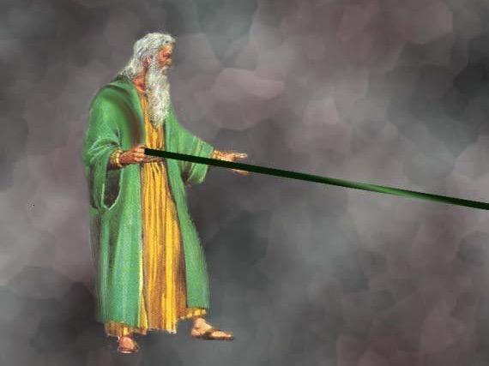
حبل قياس لمدينة أورشليم (زكريا ٢: ١-٤)
1 فرفعت عيني ونظرت وإذا رجل وبيده حبل قياس 2 فقلت: إلى أين أنت ذاهب؟ فقال لي: لأقيس أورشليم، لأرى كم عرضها وكم طولها 3 وإذا بالملاك الذي كلمني قد خرج، وخرج ملاك آخر للقائه 4 فقال له: اجر وكلم هذا الغلام قائلاً: كالأعراء تسكن أورشليم من كثرة الناس والبهائم فيها.

Slide 44


11:1 Temple
٣٢٩
الرؤيا ١١
مصطلح أو تعبير | بايلي رمزي | أوزبورن رمزية حرفية | توماس حرفي
٢ الهيكل (11: 1) | هيكل الكنيسة; المسيحيون؛ مجتمع العهد بأكمله؛ ... المؤمنين الذين يخضعون للإضطهاد بعد حماية الله | هيكل سماوي الذي يصور الكنيسة في المقام الأول القديسين من هذه الفترة الأخيرة ولكن ثانياً الكنيسة من جميع العصور | هيكل مستقبلي في أورشليم خلال الفترة التي تسبق عودة المسيح مباشرة

Slide 45



11:1 Altar
٣٢٩
الرؤيا ١١
مصطلح أو تعبير |  | بيل رمزي | أوزبورن رمزي حرفي | توماس حرفي
٣ المذبح 11: 1)) | معاناة جماعة العهد |  | مذبح البخور السماوي | مذبح التضحية الواقع في الساحة خارج الهيكل

Slide 46
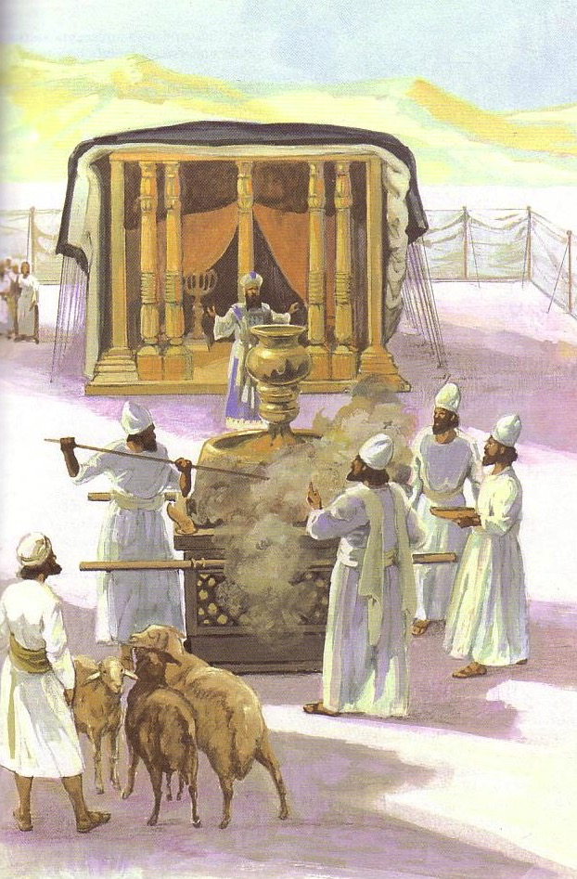
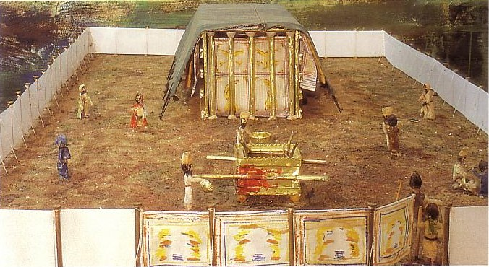
خيمة الإجتماع

Slide 47
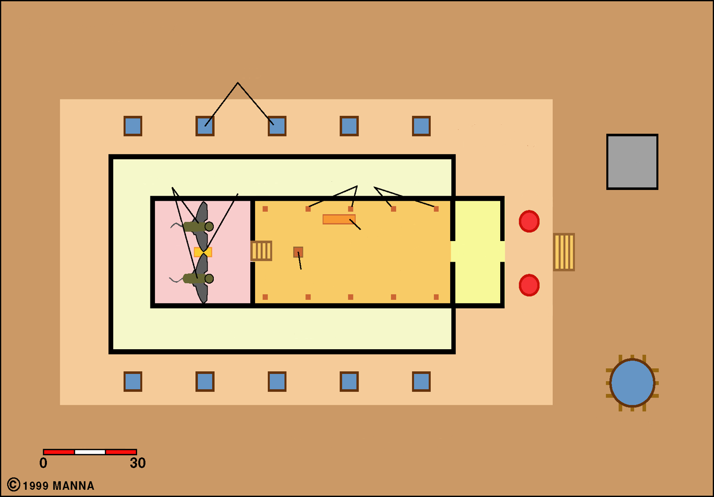

هيكل سليمان
اللاويين
ساحة الكهنة
تابوت العهد
المذبح
الكروبيم
الشمعدانات
بوعز
مائدة خبز الوجوه
قدس الاقداس
القدس
الرواق
مذبح البخور
يهوياكين
المخزن
المقياس
المرحضة البرونزية
ساحة بني إسرائيل

Slide 48
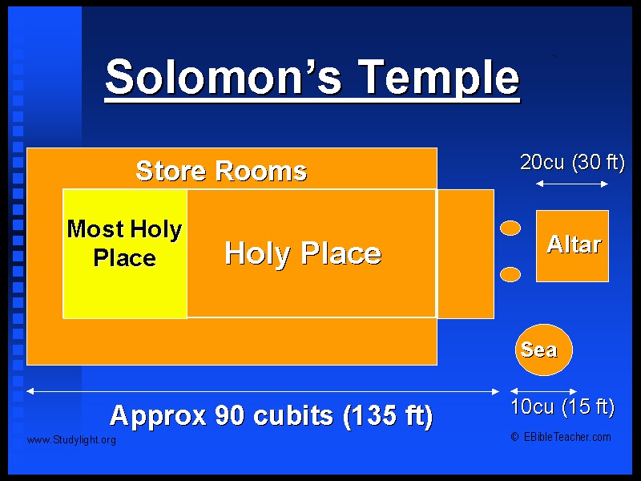


هيكل سليمان
غرف التخزين
٢٠ cu.
(٣٠ قدم.)
قدس الأقداس
القدس
المذبح
المرحضة
حوالي ٩٠ مكعب (١٣٥ قدم)
١٠ cu.(٣٠ قدم.)

Slide 49



11:2 Gentiles
٣٢٩
الرؤيا ١١
عبارة أو مصطلح | بيلي رمزي | أوزبورن رمزي - حرفي | توماس حرفي
٨ الأمم (١١:٢) | الأمم واليهود | سُلمت الكنيسة إلى الأمم لبعض الوقت | مجموعة من غير اليهود في تمرد ضد الله التي ستضطهد بقايا اليهود

Slide 50

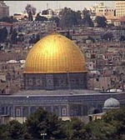
11:2 Holy City
٣٢٩
الرؤيا ١١
مصطلح أو تعبير | بيل رمزي | أوزبورن رمزية حرفية | توماس حرفي
١٠ المدينة المقدسة (١١:٢) | الشكل الأولي للمدينة السماوية التي تم تعريف جزء منها بأنها هي المؤمنين الذين يعيشون على الأرض | شعب الله | مدينة اؤرشليم حرفية على الأرض

Slide 51

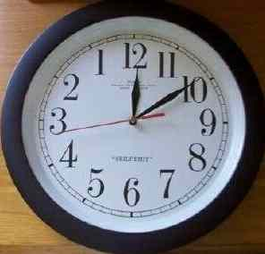
11:2 Forty-Two Months
٣٣٠
الرؤيا ١١
مصطلح أو تعبير | بيل رمزي | أوزبورن رمزية حرفية | توماس حرفي
١١ اثنان وأربعون شهراً (١١:٢) | رمزية لفترة الضيقة الاخروية؛ الهجوم على مجتمع الإيمان طوال عصر الكنيسة | الضيقة العظيمة في نهاية التاريخ | النصف الأخير من أسبوع دانيال السبعين

Slide 52
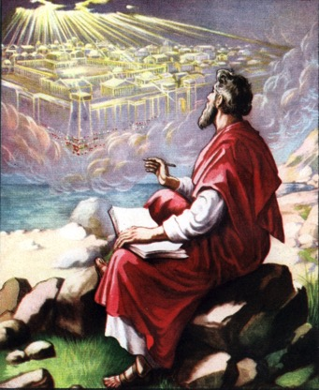
تخلق روحنة رؤيا 11: 1-2 وجعل الهيكل يشير إلى الكنيسة عدداً من المشاكل الجادة:
382
لسبب واحد، كيف يمكن ليوحنا أن يقيس جسداً غير مرئي من الناس، حتى لو كانت الكنيسة لا تزال على الأرض؟
إن كان الهيكل هو الكنيسة فمن هم العابدون وما هو المذبح؟
وبما أن الكنيسة توحد اليهود والأمم في جسد واحد (أفسس ٢: ١١)، فلماذا يتم فصل الأمم في هذا الهيكل؟
من الأفضل أن نفسر الهيكل على أنه مبنى حقيقي في مدينة أورشليم المقدسة (نح 11: 1، 18، دا 9: 24)
وارن ويرزبي، الشرح التفسيري للكتاب المقدس

Slide 53
لشاهديَّ
383
رؤيا ١١ : ٣
وسأعطي لشاهدي، فيتنبآن ألفاً ومئتين وستين يوماً، لابسين مسوحاً.

Slide 54

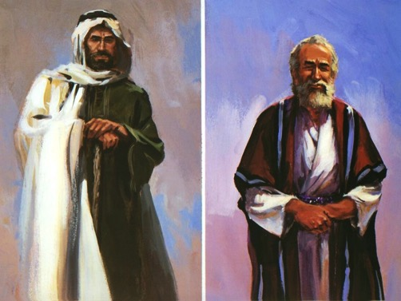
11:3 Two Witnesses
٣٣٠
الرؤيا ١١
المصطلح أو التعبير | بيل رمزي | أوزبورون رمزي - حرفي | توماس حرفي
١٢ الشاهدين (١١: ٣) | الكنيسة; مجتمع الإيمان بأكمله | اثنين من الشخصيات الرئيسية الأخروية كرمز للكنيسة الشاهدة | اثنين من الأنبياء في المستقبل وربما موسى وإيليا

Slide 55
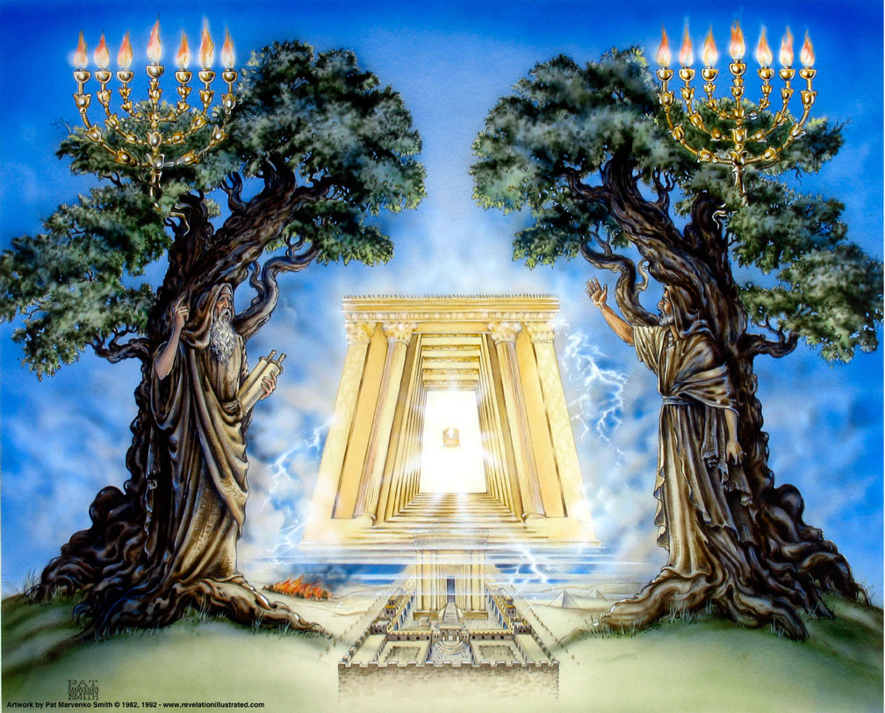
شجرتا الزيتون
(11: 4)

Slide 56
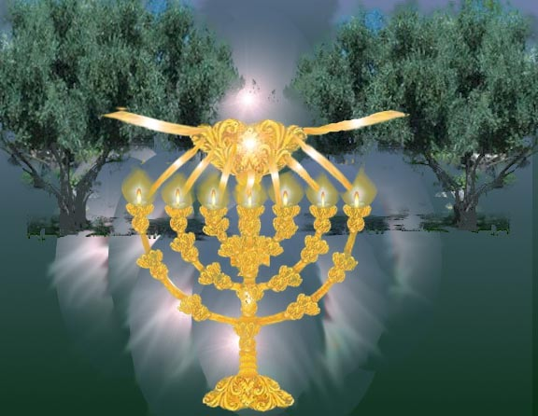
المنارة وشجر الزيتون (زك ٤: ١-١٤)
إن يدي زربابل قد أسستا هذا البيت فيداه تتممانه، فتعلم أن رب الجنود أرسلني إليكم، لأنه من ازدرى بيوم الأمور الصغيرة فتفرح أولئك السبع ويرون الزيج بيد زربابل، إنما هي أعين الرب الجائلة في الأرض كلها
(زك ٤: ٩-١٠)

Slide 57
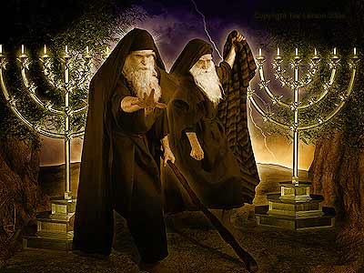
لا تعبث معنا
330
4 هذان هما الزيتونتان والمنارتان القائمتان أمام رب الأرض 5 وإن كان أحد يريد أن يؤذيهما، تخرج نار من فمهما وتأكل أعداءهما، وإن كان أحد يريد أن يؤذيهما، فهكذا لا بد أنه يقتل 6 هذان لهما السلطان أن يغلقا السماء حتى لا تمطر مطراً في أيام نبوتهما، ولهما سلطان على المياه أن يحولاها إلى دم، وأن يضربا الأرض بكل ضربة كلما أرادا (11: 4-6)

Slide 58
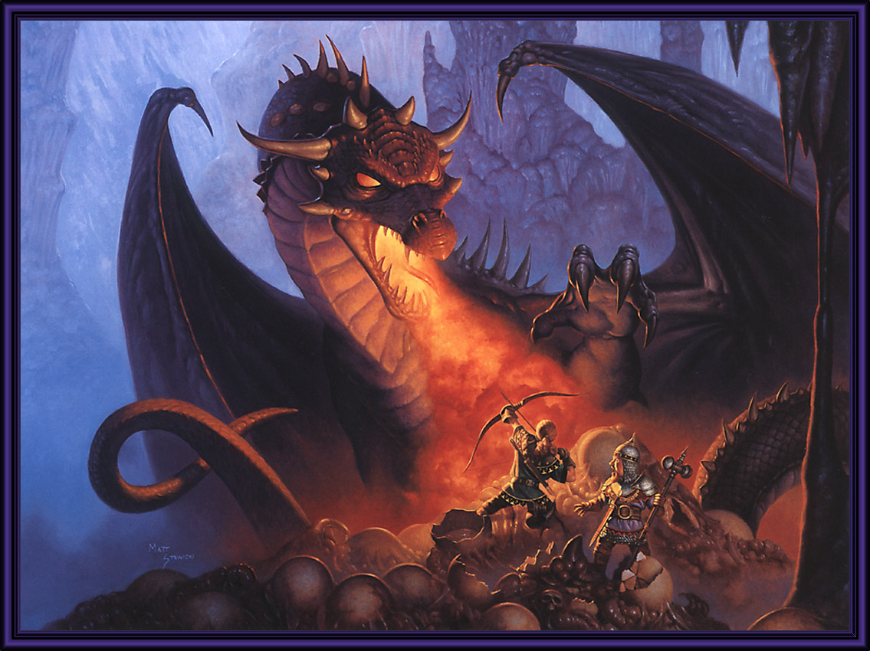
هجمات الوحش (11: 7)
80 ز
ومتى تمما شهادتهما،
فالوحش الصاعد من الهاوية
سيصنع معهما حربا ويغلبهما ويقتلهما.

Slide 59

مقتل شاهدين (رؤيا 11: 8- 9)
80 ك
8 وتكون جثتاهما على شارع المدينة العظيمة التي تدعى روحياً سدوم ومصر، حيث صلب ربنا أيضاً
9 وينظر أناس من الشعوب والقبائل والألسنة والأمم جثتيهما ثلاثة أيام ونصفاً، ولا يدعون جثتيهما توضعان في قبور.

Slide 60


11:8 Great City
٣٣٠
الرؤيا ١١
مصطلح أو تعبير | بيل رمزي | أوزبورن رمزي- حرفي | توماس حرفي
١٣ المدينة العظيمة (١١: ٨) | بابل = روما = العالم الوثني | أورشليم وروما؛ ثانياً كل المدن التي تعارض الله | أورشليم

Slide 61

11:11-12 Resurrect Two Witnesses
٣٣٠
الرؤيا ١١
مصطلح أو التعبير | بيل رمزي | اوزبورن رمزي - حرفي | توماس حرفي
١٤ القيامة والصعود للشاهدين (١١:١١-١٢) | الإلهية الشرعية من الدعوة النبوية | ترقب بروز اختطاف الكنيسة | قيامة الشاهدين

Slide 62

صعود الشاهدين (11: 11-12)
383
ثم بعد الثلاثة الأيام والنصف، دخل فيهما روح حياة من الله، فوقفا على أرجلهما، ووقع خوف عظيم على الذين كانوا ينظرونهما.
12 وسمعوا صوتاً عظيماً من السماء قائلاً لهما: اصعدا إلى ههنا، فصعدا إلى السماء في السحابة، ونظرهما أعداؤهما.

Slide 63

أخذ الشاهدين إلى السماء
(11: 11)

Slide 64
1. سيظهر يسوع أن كلمة الله لها تأثير معاكس على المؤمنين وغير المؤمنين (رؤيا ١٠)
Notes:
"The fact that the angel's face is "as the sun" corresponds to the description of Jesus Christ in Revelation 1:16; his feet correspond to the Lord's description in Revelation 1:15. His voice like a lion suggests Revelation 5:5. This being could well be our Lord Jesus Christ, appearing to John as a kingly angel. Jesus often appeared in the Old Testament as "the Angel of the Lord" (Ex. 3:2; Jud. 2:4; 6:11–12, 21–22; 2 Sam. 24:16). This was a temporary manifestation for a special purpose, not a permanent incarnation.
Two other characteristics would suggest identifying the angel as Jesus Christ: the book in his hand and the awesome posture that he assumed. The little book contains the rest of the prophetic message that John will deliver. Since our Lord was the only One worthy to take the scroll and break the seals (Rev. 5:5ff), it might well be concluded that He is the only One worthy to give His servant the rest of the message.
The angel's posture is that of a conqueror taking possession of his territory. He is claiming the whole world (see Josh. 1:1–3). Of course, only the victorious Savior could make such a claim. The Antichrist will soon complete his conquest and force the whole world to submit to his control. But before that happens, the Savior will claim the world for Himself, the inheritance that His Father promised Him (Ps. 2:6–9). Satan roars like a lion to frighten his prey (1 Peter 5:8), but the Lion of Judah roars to announce victory (see Ps. 95:3–5; Isa. 40:12–17)" (Wiersbe).

Slide 65
2. سوف يظهر شاهدين حماية الله للمؤمنين والغضب على غير المؤمنين (11: 1-14)
383

Slide 66

3. سوف يسبح شيوخ السماء الله لحضوره الكريم (11: 15-19)

Slide 67


البوق السابع (11: 15-18)
383
15 ثم بوق الملاك السابع، فحدثت أصوات عظيمة في السماء قائلة:
قد صارت ممالك العالم لربنا ومسيحه، فسيملك إلى أبد الآبدين (11: 15)

Slide 68

16 والأربعة والعشرون شيخاً الجالسون أمام الله على عروشهم، خروا على وجوههم وسجدوا لله (11: 16)
17 قائلين: نشكرك أيها الرب الإله القادر على كل شيء، الكائن والذي كان والذي يأتي، لأنك أخذت قدرتك العظيمة وملكت.

Slide 69

18 وغضبت الأمم، فأتى غضبك وزمان الأموات ليدانوا، ولتعطى الأجرة لعبيدك الأنبياء والقديسين والخائفين اسمك الصغار والكبار، وليهلك الذين كانوا يهلكون الأرض (11: 18)

Slide 70

هيكل الله في السماء
383
رؤيا ١١ : ١٩
وانفتح هيكل الله في السماء

Slide 71

التابوت (11: 19ب)
383
^{وظهر تابوت عهده في هيكله}

Slide 72

بروق وبرد (11: 19ت)
383
وحدثت بروق وأصوات ورعود وزلزلة وبرد عظيم

Slide 73
ثلاثة أدلة على
(
)
10-11 الشاهدان
12
الشيطان
13-14
الأتباع

Slide 74

الفكرة الرئيسية
يسوع
سوف يحمي المؤمنين
ويدين غير المؤمنين

Slide 75
1. سيظهر يسوع أن كلمة الله لها تأثير معاكس على المؤمنين وغير المؤمنين (رؤيا ١٠)
Notes:
"The fact that the angel's face is "as the sun" corresponds to the description of Jesus Christ in Revelation 1:16; his feet correspond to the Lord's description in Revelation 1:15. His voice like a lion suggests Revelation 5:5. This being could well be our Lord Jesus Christ, appearing to John as a kingly angel. Jesus often appeared in the Old Testament as "the Angel of the Lord" (Ex. 3:2; Jud. 2:4; 6:11–12, 21–22; 2 Sam. 24:16). This was a temporary manifestation for a special purpose, not a permanent incarnation.
Two other characteristics would suggest identifying the angel as Jesus Christ: the book in his hand and the awesome posture that he assumed. The little book contains the rest of the prophetic message that John will deliver. Since our Lord was the only One worthy to take the scroll and break the seals (Rev. 5:5ff), it might well be concluded that He is the only One worthy to give His servant the rest of the message.
The angel's posture is that of a conqueror taking possession of his territory. He is claiming the whole world (see Josh. 1:1–3). Of course, only the victorious Savior could make such a claim. The Antichrist will soon complete his conquest and force the whole world to submit to his control. But before that happens, the Savior will claim the world for Himself, the inheritance that His Father promised Him (Ps. 2:6–9). Satan roars like a lion to frighten his prey (1 Peter 5:8), but the Lion of Judah roars to announce victory (see Ps. 95:3–5; Isa. 40:12–17)" (Wiersbe).

Slide 76
2. سوف يظهر شاهدين حماية الله للمؤمنين والغضب على غير المؤمنين (11: 1-14)
383

Slide 77
3. سوف يسبح شيوخ السماء الله لحضوره الكريم
(11: 15-19)

Slide 78

وقت القرار
1. هل ستختار نعمة المسيح بدلاً من دينونته؟
2. من تستطيع أن تساعد في عمل الشيء
نفسه؟

Slide 80

يسوع ينتصر
موضوع
الرؤيا

Slide 81

أحصل على هذا العرض التقديمي مجاناً
وعظ العهد الجديد • BibleStudyDownloads.org
Notes:
NP NT Preaching (np) Arabic

